Slide 1
汇编语言与逆向技术 第12章 动态调试分析技术
王志、李旭昇、过辰锴、邓琮弋
zwang@nankai.edu.cn
南开大学 网络空间安全学院
2025-2026学年

Slide 2
本章知识点
动态逆向分析
x64dbg加载程序
x64dbg的界面
Memory Map
难点：重定位
执行指令
难点：执行到返回、执行到用户代码
断点 Breakpoint
难点：软件断点、硬件断点、内存断点、条件断点、消息断点

Slide 3

主观题
10分
思考题：逆向分析程序时，如何实时查看程序执行中的指令、CPU寄存器、内存、栈的信息？
作答

Slide 4
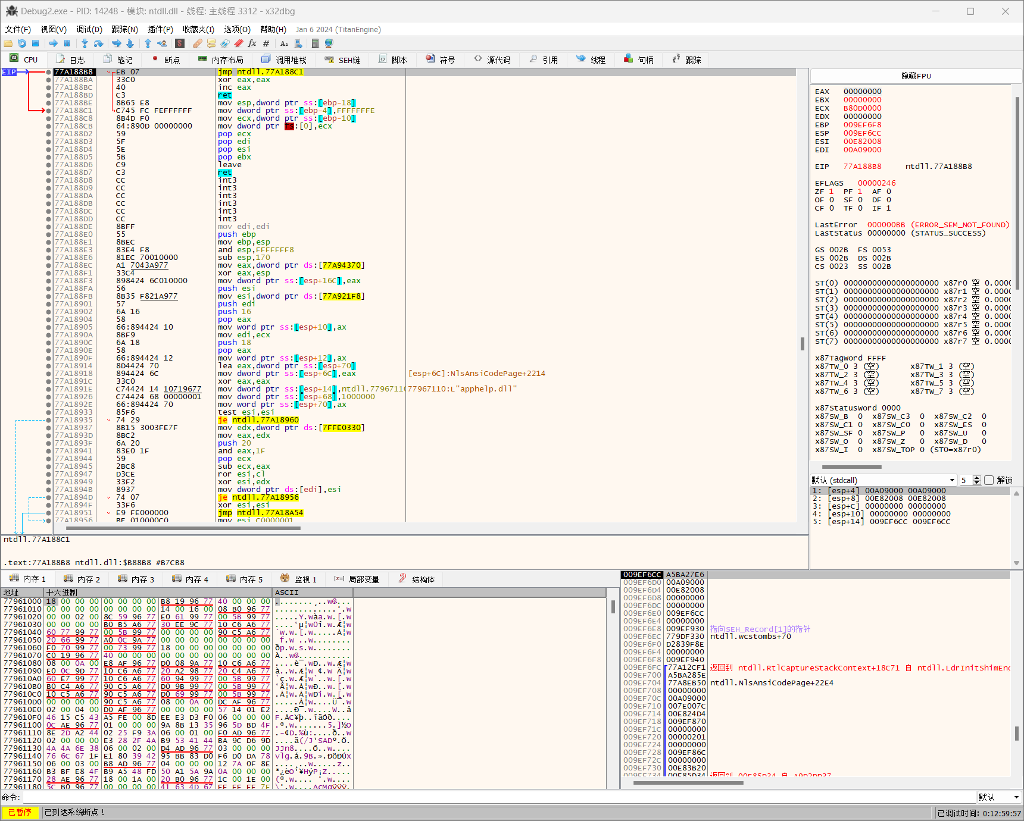
动态调试
反汇编
高亮显示的是下一条要执行的指令
寄存器
栈
内存转储

Slide 5
动态逆向分析

Slide 6
静态逆向分析面临的挑战
无法处理代码混淆与加壳
加壳保护：二进制文件是 “壳代码”（如 UPX、VMProtect、Themida），而非真实业务逻辑。静态分析只能看到壳的解压 / 解密代码，无法还原被保护的核心功能；
代码混淆：通过控制流平坦化（Control Flow Flattening）、虚假分支插入、字符串加密、指令替换等方式，破坏代码的逻辑结构。

Slide 7
动态逆向分析
动态逆向分析（Dynamic Reverse Engineering）是在可控环境中运行目标程序（如恶意代码、软件漏洞），通过监控其运行时行为、内存状态、系统交互等方式，还原程序真实逻辑与功能的逆向技术。
其核心区别于静态分析的 “不运行程序”，而是以 “执行 + 监控” 为核心，精准弥补静态分析的缺陷，是恶意代码分析、漏洞挖掘、软件逆向等场景中不可或缺的关键技术。

Slide 8
静态和动态逆向分析
对比维度\ | 静态逆向分析 | 动态逆向分析
核心方式 | 不运行程序，分析二进制 / 汇编代码 | 运行程序，监控内存 / 行为 / 系统交互
优势 | 可深度还原代码结构、无运行风险 | 还原真实执行逻辑、捕获运行时数据
缺陷 | 无法处理加壳 / 混淆、依赖运行时环境、控制流断裂 | 难以覆盖所有分支、运行时易触发反调试、分析效率较低
典型工具 | Binary Ninja、IDA Pro、Ghidra | x64dbg、ollydgb、GDB、Frida、Pin
适用场景 | 代码结构梳理、初步扫描、静态特征提取 | 加壳程序脱壳、恶意行为捕获、漏洞验证、运行时数据获取

Slide 9
动态逆向分析
动态分析技术中，最重要的是调试器
用户模式的调试器
内核模式的调试器

Slide 10
用户模式调试器
调试用户模式的应用程序
CPU Ring3级
x64dbg

Slide 11
内核模式调试器
调试操作系统内核程序
CPU Ring0级
WinDbg
需要双系统

Slide 12
x64dbg
x64dbg是一款具有可视化界面的用户模式调试器
x64dbg结合了静态反汇编和动态调试
x64dbg界面简洁优雅，显示的信息丰富而不杂乱
x64dbg是最受欢迎的用户模式调适器之一
x64dbg的外观与使用方法与经典的OllyDbg调试器基本一致
OllyDbg已经停止开发
x64dbg基本功能已经十分稳定，但仍时常有新功能加入

Slide 13
x64dbg
可识别C和Windows编程中常用的函数
能将参数注释出来。
自动分析函数过程、循环语句、代码中的字符串
提供开放的调试接口
大量的插件可以选择

Slide 14

单选题
10分
x64dbg可以调试以下哪种级别的程序？
A
Ring0
B
Ring1
C
Ring2
D
Ring3
提交

Slide 15
x64dbg的下载和安装

Slide 16
下载与安装x64dbg
下载地址https://snapshots.x64dbg.com/
通常下载最新版即可
亦可根据课程安排统一下载指定版本
下载后得到一个压缩包，将其解压到任意位置
运行snapshot_xxxxxxxxx\release文件夹内的x96dbg.exe
在弹出的对话框中选择“是”
该操作将x64dbg调试器注册为shell扩展
这样在文件浏览器中右键单击一个.exe文件即可开始调试，无需预先打开x64dbg

Slide 17
x32dbg与x64dbg
目前最新的Windows操作系统一般位64位系统，既可以运行64位程序，也可以运行32位程序
x64dbg其实包含两个可执行文件
x32dbg.exe用于调试32位程序，它位于release\x32文件夹
x64dbg.exe用于调试64位程序，它位于release\x64文件夹
本课程主要学习32位程序，所以用到的是x32dbg.exe
但习惯上一般还是称其为x64dbg
在文件管理器内右键单击一个.exe文件，然后选择“Debug with x64dbg”，x64dbg会自动根据该文件是32位还是64位选择恰当的x32dbg/x64dbg

Slide 18
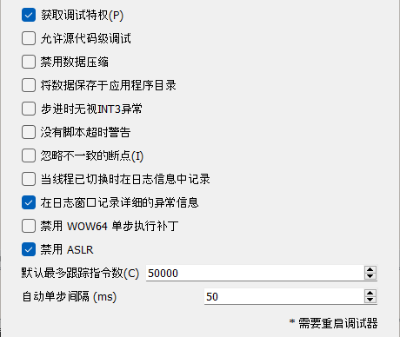
初次配置x64dbg
打开x64dbg，在Options-Languages菜单中将语言设置为中文，并重新打开x64dbg
菜单-选项-选项-引擎，然后在弹出的对话框中勾选“禁用ASLR”
禁用ASLR可以保证每次EXE被加载的地址一致

Slide 19
x64dbg加载程序

Slide 20
x64dbg加载程序
直接加载
EXE可执行文件
DLL动态链接库程序
如果程序已经在系统上运行，可以通过附加进程的方式调试（Attach）

Slide 21
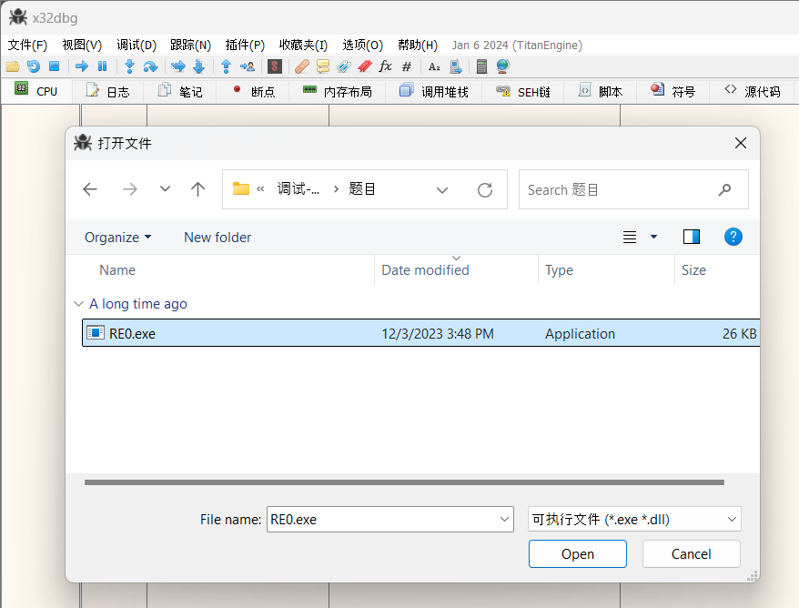
直接加载程序

Slide 22
打开一个可执行文件
x64dbg会在软件PE头部提供的入口点（Entry Point）处中断。
如果想要调试main函数的代码，需要在main函数所在的地址添加一个断点并恢复执行

Slide 23
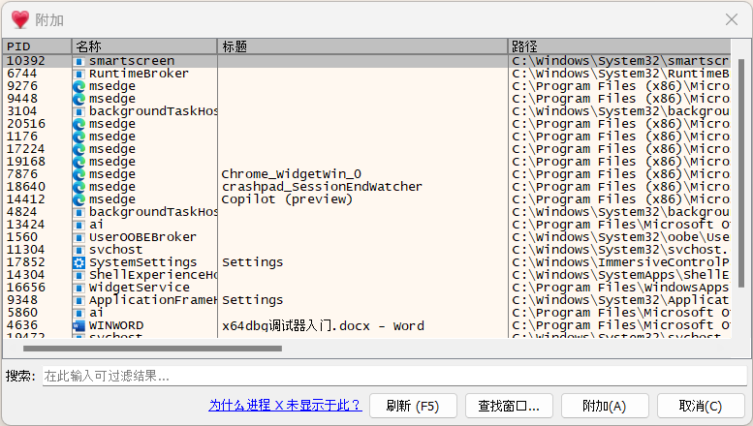
附加进程

Slide 24
附加进程
x64dbg会立即暂停程序以及它所有的线程；
被附加的程序会暂停在Ntdll.dll的DbgBreakPoint处；

Slide 25
附加进程
不希望调试Windows库，回到主代码最简单的方法就是在整个代码段中设置一个内存访问断点。
打开内存窗口，查看程序的内存空间，设置断点。

Slide 26
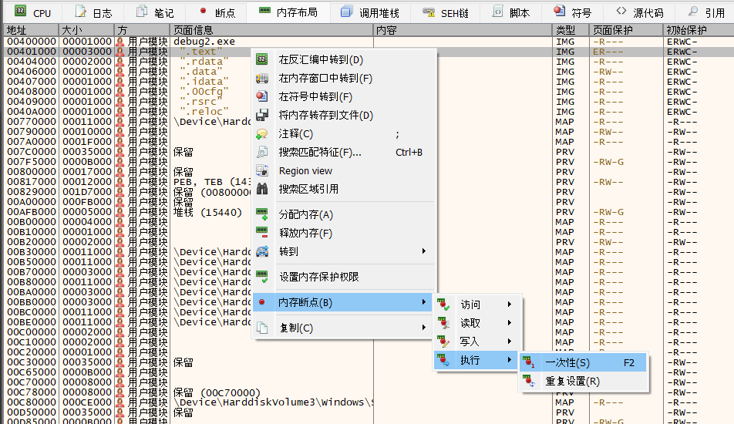
内存访问断点

Slide 27
隐藏进程
系统的隐藏进程不能使用上述方法进行附加；
PC Hunter、GMER等工具获得隐藏进程的pid；
x64dbg的-p参数，通过隐藏进程的pid进行附加。

Slide 28
重新装载
Ctrl+F2可以重新装载当前调试的进程
F2断点，记录之前的调试位置

Slide 29
多选题
10分
x64dbg可以调试以下哪种类型的程序？
A
exe程序
B
dll程序
C
驱动程序
D
正在执行的程序
提交

Slide 30
x64dbg的界面

Slide 31
x64dbg界面
反汇编
高亮显示的是下一条要执行的指令
寄存器
栈
内存转储

Slide 32
反汇编窗口
反汇编面板窗口(Disassembler window)显示被调试程序的代码
地址(Address )
十六进制的机器码(Hex dump )
反汇编代码(Disassembly)
注释(Comment )，相关API参数

Slide 33
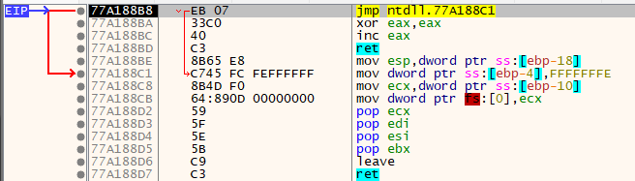
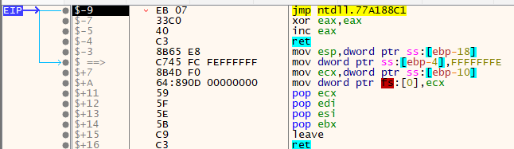
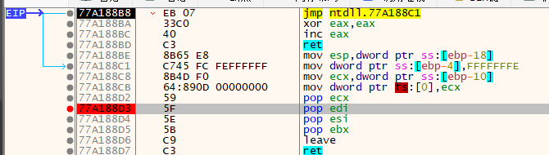
反汇编窗口的双击操作
Address列:显示相对地址，再次双击返回标准地址模式。
Hex dump列:设置或取消无条件断点，对应的快捷键是“F2"键。

Slide 34
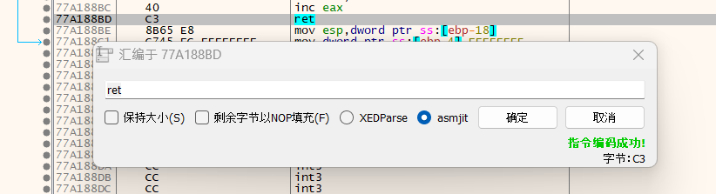
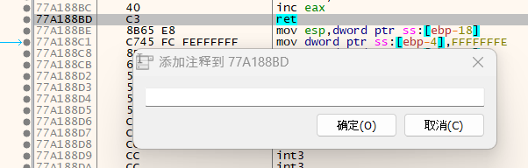
反汇编窗口的双击操作
Disassembly列:修改汇编代码，对应的快捷键是空格键。
Comment列:增加或编辑注释，对应的快捷键是“;”键。

Slide 35
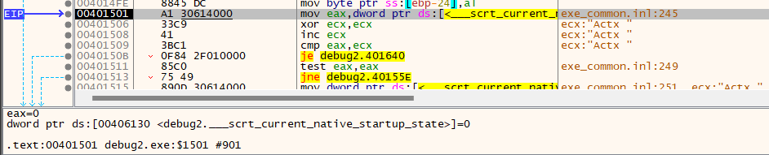
信息窗口
在进行动态跟踪时，信息窗口(Information window)显示与指令相关的各寄存器的值、API函数调用提示和跳转提示等信息。

Slide 36
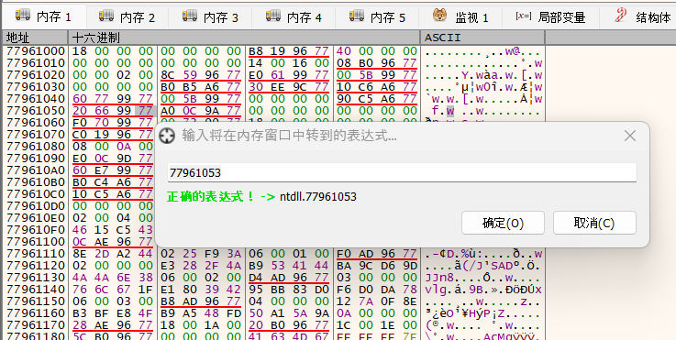
数据窗口
数据窗口〔Dump window)以十六进制和字符方式显示可执行文件内存中的数据
要显示指定内存地址的数据，可单击右键快捷菜单中的“Go to expression”命令或按“Ctrl十G"快捷键，打开地址窗口，输人地址

Slide 37
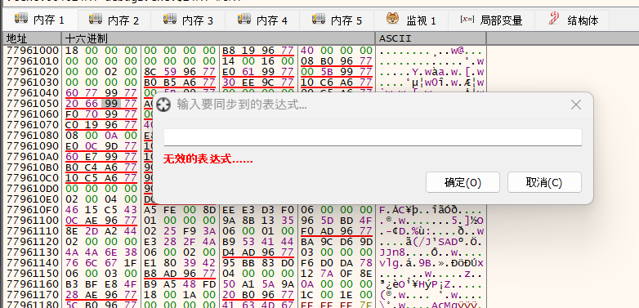
数据窗口

Slide 38
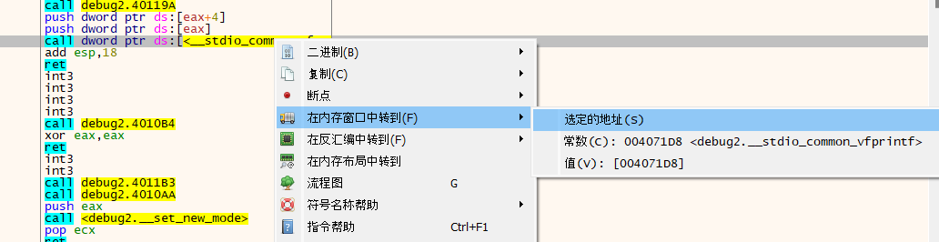
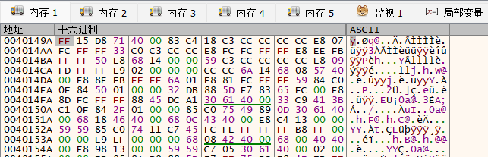
在数据窗口中跟踪

Slide 39
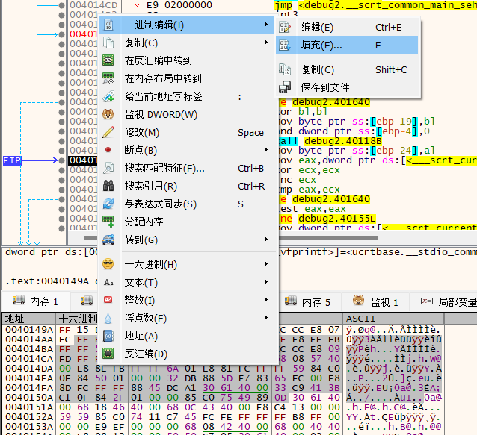
数据编辑

Slide 40
寄存器窗口
寄存器面板窗口( Registers window)显示CPU各寄存器的值，支持浮点、MMX寄存器。
红色用来高亮显示，上一条CPU指令执行之后，数值发生变化的寄存器

Slide 41
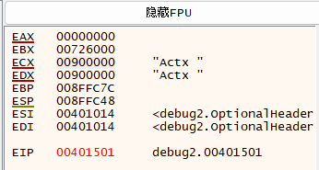
寄存器窗口
通过双击一个寄存器值，修改该寄存器的数值

Slide 42
栈窗口
栈窗口(Stack window)显示栈的内容，即ESP指向内存地址的内容。
栈中有函数的参数、局部变量、函数的返回地址等重要信息

Slide 43
多选题
10分
x64dbg界面有哪几个窗口
A
反汇编窗口(Disassembler window)
B
信息窗口(Information Window)
C
寄存器窗口(Register Window)
D
数据窗口(Dump Window)
E
栈窗口（Stack Window）
提交

Slide 44
多选题
10分
x64dbg的栈窗口可以看到下面哪些信息
A
函数返回地址
B
函数的参数
C
函数的局部变量
D
全局变量
提交

Slide 45
多选题
10分
x64dbg中可以修改以下哪些内容？
A
内存数据
B
CPU寄存器
C
栈上的数据
D
CPU指令
提交

Slide 46
Memory Map

Slide 47
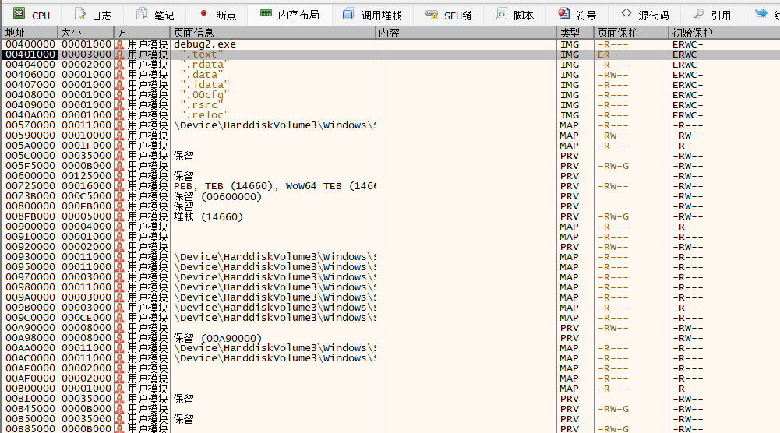
Memory Map

Slide 48
Memory Map
内存中的exe和dll程序的位置被x64dbg识别
双击有可执行属性的行，会跳转到反汇编窗口
双击没有可执行属性的行，会跳转到数据窗口

Slide 49
重定位（Rebasing）
重定位发生在PE文件装载时，没有装载到指定的Image Base地址时
PE文件头中Image Base
exe文件会装载到Image Base
大部分exe的Image Base是0x00400000
ASLR（Address Space Layout Randomization）

Slide 50
dll重定位
dll经常发生重定位
一个应用程序会装载多个dll
Windows的dll文件通常会使用不同的Image Base
kernel32.dll 6B800000， user32.dll 69E00000
第三方的dll通常都是用相同的Image Base

Slide 51
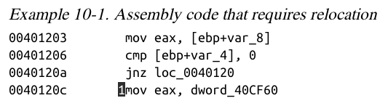
绝对地址对相对地址
相对地址（Relative Address）不受重定向影响
绝对地址（Absolute Address）受影响

Slide 52
多选题
10分
选出图中相对地址？
A
[ebp + var_8]
B
[ebp + var_4]
C
jnz loc_0040120
D
dword_40CF60
提交

Slide 53
修改绝对地址
大部分dll文件，都有一个.reloc节，用于重定位发生时的修复
dll文件的装载顺序是不固定的
重定位的位置也是不可预测的

Slide 54
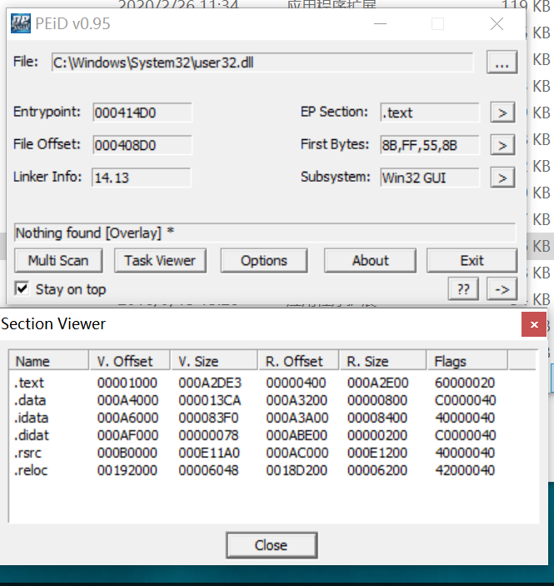
.reloc节

Slide 55
dll重定位
如果删除dll的.reloc节
dll不能进行重定位
必须装载到PE文件头指定的Image Base地址
重定位会影响程序的装载时间
Good programmer specifies non-default base image for dlls。

Slide 56
Binary Ninja 和 x64dbg
重定位
Binary Ninja静态反汇编是会将可执行文件加载到其默认地址
x64dbg的动态调试，是重定位之后的结果
Binary Ninja 和x64dbg的反汇编地址有可能不一致
可以在Binary Ninja中进行rebase以匹配调试过程中的实际加载地址
或者可以在x64dbg中关闭ASLR

Slide 57
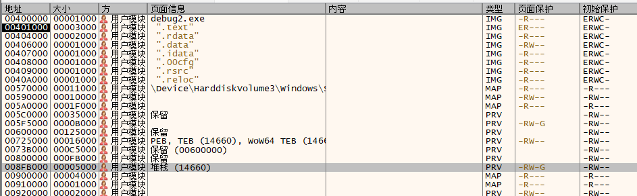
线程和栈
Memory Map窗口，除了exe和dll，还有栈的信息
每个线程都有一个自己私有的栈

Slide 58
多选题
10分
如何解决和避免dll的重定位问题？
A
使用不同的Image Base地址
B
使用编译器默认的Image Base地址
C
.reloc节记录需要修改的信息
D
指定dll的装载顺序
提交

Slide 59
多选题
10分
以下哪些是线程私有的？
A
栈
B
寄存器
C
内存空间
D
代码
提交

Slide 60
执行指令

Slide 61
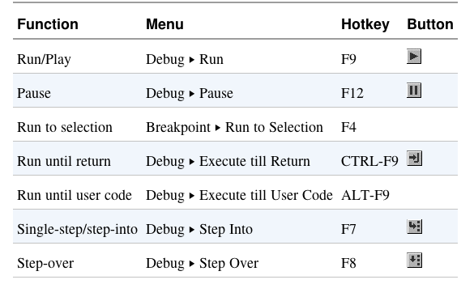

Slide 62
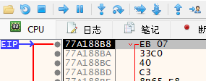
运行和暂停
运行调试应用程序（F9）
暂停调试程序（F12）

Slide 63
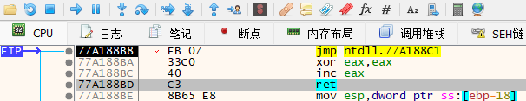
执行直到返回
“执行直到返回”当前函数执行到返回指令之前的指令。
结束当前调试的函数

Slide 64
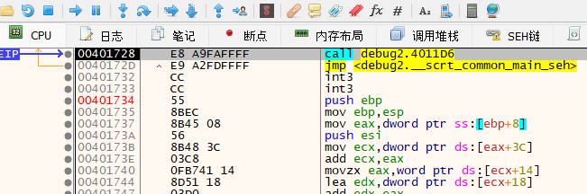
执行到用户代码
“执行到用户代码”会从库函数中返回到程序的代码节，例如.text节的代码

Slide 65
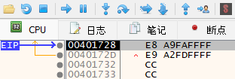
按步执行
步入（F7），也叫做单步执行
步过（F8），对于函数，可以使用步过，执行完整个函数后暂停。

Slide 66
多选题
10分
x64dbg支持哪些代码执行操作？
A
执行和暂停
B
执行直到返回
C
执行到用户代码
D
按步执行
提交

Slide 67
单选题
10分
x64dbg调试中，如果想快速执行完当前函数，需要选择哪种执行方式？
A
执行和暂停
B
执行直到返回
C
执行到用户代码
D
按步执行
提交

Slide 68
单选题
10分
x64dbg调试中，如果想快速从dll库代码空间回到用户代码空间，需要选择哪种执行方式？
A
执行和暂停
B
执行直到返回
C
执行到用户代码
D
按步执行
提交

Slide 69
断点

Slide 70
断点（Breakpoint）
断点（Breakpoint）是调试器的重要功能，使执行的程序中断在指定的地方，从而方便对其进行分析。
查看间接跳转的位置
查看函数的参数
快速执行循环结构体

Slide 71
断点类型
软件断点
硬件断点
内存断点
消息断点
条件断点

Slide 72
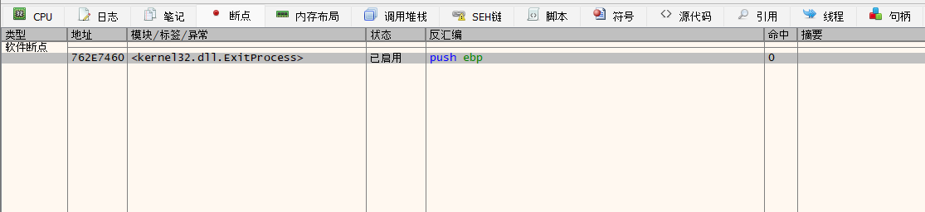
断点窗口

Slide 73
保存断点
关闭x64dbg之后， x64dbg会自动保存调试时设置的断点信息。
再次打开x64dbg调试相同的程序，断点信息还在。

Slide 74
软件断点
在x64dbg中可以使用bp命令或者“F2”快捷键来设置/消断点。
INT 3指令替换原始CPU指令，操作码是0xCC
INT 3指令产生异常，停止程序执行
x64dbg捕获异常
恢复原始的CPU指令

Slide 75
软件断点
优点
可以设置无数个断点
缺点
修改了原始程序的机器码
容易被软件检测到
检测API函数入口点是否为0xCC

Slide 76
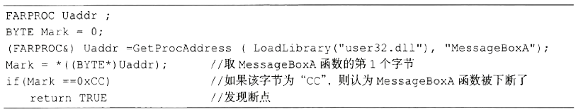
软件断点
一些软件会检测API的首地址是否为0xCC来检测INT 3断点。方法是取得检测函数的地址，然后读取它的第1个字节，判断它是否等于“CC"

Slide 77
软件断点
将软件断点设在函数内部或末尾，例如将断点设在函数入口的下一行
使用硬件断点

Slide 78
多选题
10分
软件断点同时可以设置多少个？
A
1
B
2
C
4
D
任意多个
提交

Slide 79
硬件断点
不需要将CPU指令首字节修改为"CC"
基于CPU中断DRx寄存器设置
硬件断点分为三类：
硬件执行断点
硬件读取断点
硬件写入断点

Slide 80
硬件执行断点
实现方式
将断点的内存地址存储到CPU的DRx寄存器
CPU执行过程中会判断下一条指令的地址与DRx寄存器中的地址是否一致
如果一致，CPU产生异常，中止程序执行，将控制权转移给调试器

Slide 81
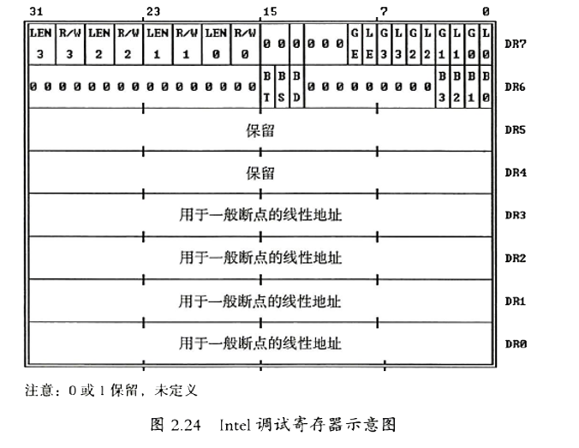
硬件执行断点

Slide 82
硬件执行断点
优点
隐蔽性强，不修改CPU指令，更难检测到
速度快，在CPU内部进行判断
缺点
只有4个CPU寄存器存储断点地址，DR0到DR3
所有硬件断点共享4个DRx寄存器，包括后面介绍的硬件读取/写入断点

Slide 83
硬件执行断点设置
在指定的代码行单击右键，执行快捷菜单中的“断点”→“硬件断点”
在命令行中，输入命令“he 断点地址”

Slide 84
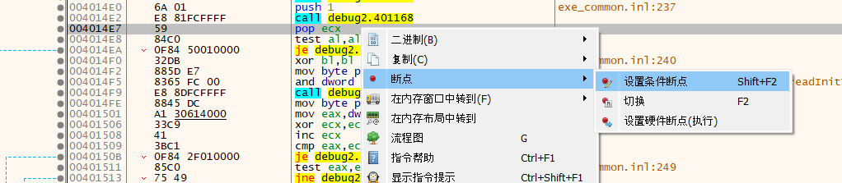
硬件执行断点

Slide 85
查看和管理硬件断点
单击菜单项“查看” →“硬件断点"，打开硬件断点面板
单击“Delete"按钮删除相应的硬件断点

Slide 86
硬件写入/读取断点
硬件断点除了可以在特定指令被执行时触发，还可以在特定字节被读取时触发
可以用于发现内存中的数据何时被修改
这样的断点我们成为硬件写入断点或者硬件读取断点

Slide 87
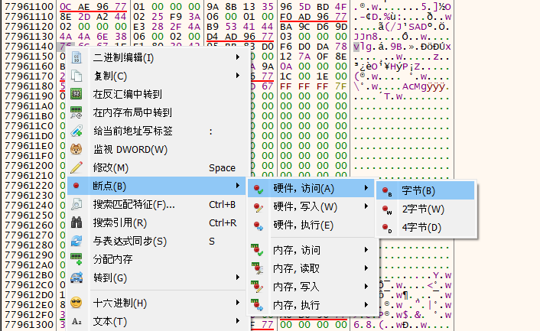
设置硬件读取/写入断点
硬件写入/读取断点可以设置触发条件为读取/写入/执行
硬件写入/读取断点可以设置大小位1/2/4字节

Slide 88
单选题
10分
硬件断点同时最多可以设置几个？
A
1
B
2
C
4
D
任意多个
提交

Slide 89
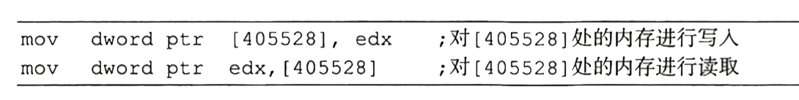
内存断点
内存页的属性
可读 readable
可写 writable
可执行 executable

Slide 90
内存断点原理
对所设的内存地址页设置不可访问或者不可写属性
当被调试程序访问或者写入内存页时，产生异常，中断执行
CPU将控制权交给x64dbg

Slide 91
内存断点原理
x64dbg比较异常地址是不是断点地址
如果是断点地址，就继续中断程序执行
如果不是断点地址，恢复程序的执行

Slide 92
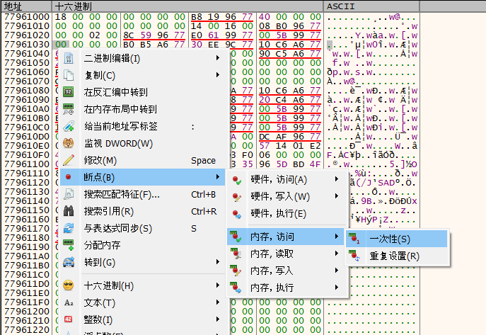
设置内存断点

Slide 93
内存断点
程序中断在访问内存的CPU指令
还没有访问或者写入内存
硬件断点，程序中断在访问内存CPU指令的下一条指令
内存的访问或者写操作已经完成

Slide 94
内存断点
内存中的数据可以设置内存断点，内存中的指令也可以设置内存断点
CPU指令存储在内存中
当CPU指令被执行的时候，CPU会访问内存读取下一条指令
触发内存访问异常

Slide 95
内存断点
优点：
不需要修改CPU指令
当INT 3断点和硬件断点无效的时候可以使用内存断点

Slide 96
内存断点
缺点：
执行速度慢
每次出现内存异常时，都要通过比较来确定是否应该中断程序执行
内存断点会降低x64dbg的执行速度
x64dbg同一时间，同一内存页上，只能设置1个内存断点

Slide 97
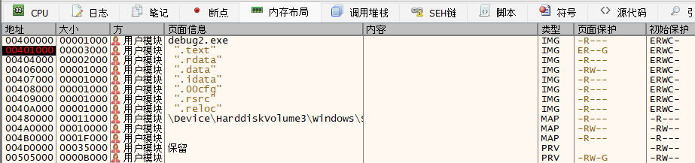
内存断点

Slide 98
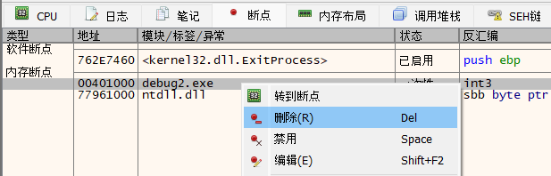
内存断点的删除

Slide 99
多选题
10分
x64dbg支持哪些内存访问行为的断点
A
内存读断点
B
内存写断点
C
内存执行断点
D
内存读、写、执行组合的断点
提交

Slide 100
单选题
10分
对于同一地址，内存断点同时可以设置几个？
A
1
B
2
C
4
D
任意多个
提交

Slide 101
消息断点
Windows是由消息驱动的
消息断点：当某个特定窗口函数接收到某个特定消息时，消息断点将使程序中断

Slide 102
消息断点
消息断点与INT 3断点的区别
INT 3断点可以在程序启动之前设置
消息断点只有在窗口被创建之后才能被设置并拦截消息。

Slide 103
Windows消息
当用户单击一个按钮、移动光标时，都会产生消息发送给当前窗体。
Windows消息有4个参数
1个窗口句柄(hwnd )
1个消息编号(msg)
2个32位长(long)的参数

Slide 104
Windows消息
Windows通过句柄来标识它所代表的对象。
在单击某个按钮时，Windows通过句柄来判断单击了哪一个按钮，然后发送相应的消息来通知程序

Slide 105
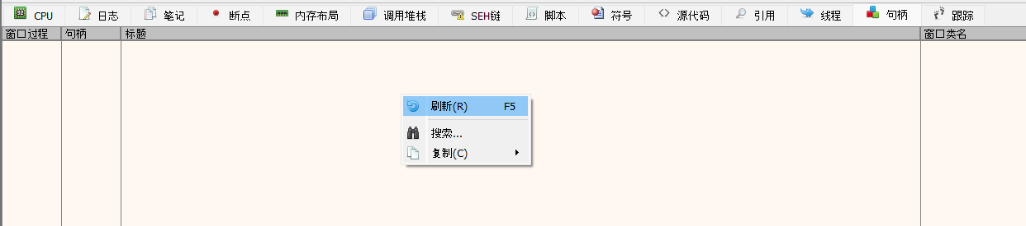
Windows消息
在句柄页签中，单击右键-刷新，即可查看被调试进程所有窗口的信息
因为更新该信息会占用较多资源，所以x64dbg不会自动刷新，需要手动刷新才能看到最新的信息

Slide 106
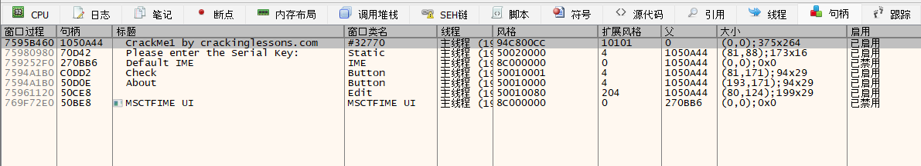
Windows消息

Slide 107
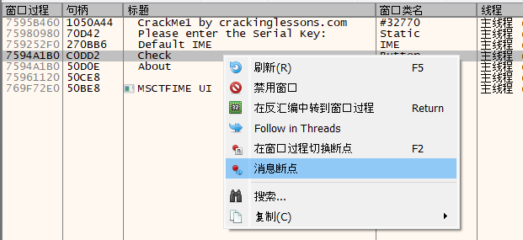
消息断点
右键单击Check按钮，在菜单中选择“消息断点"

Slide 108
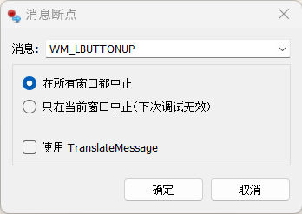
消息断点
在弹出的消息窗口中，输入“WM_COMMAND”消息。

Slide 109
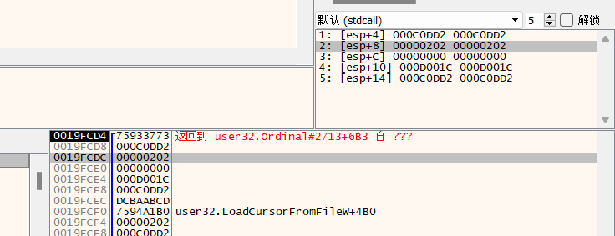
消息断点
点击Check按钮，程序中断在Windows系统代码

Slide 110
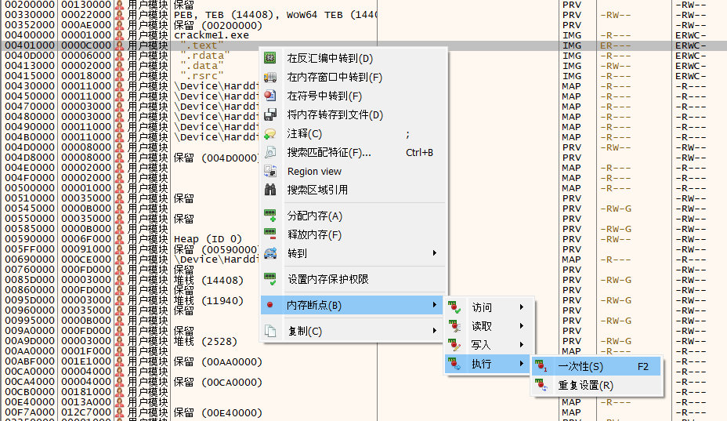
消息断点
打开内存窗口，对crackme1的.text段设置内存访问断点

Slide 111
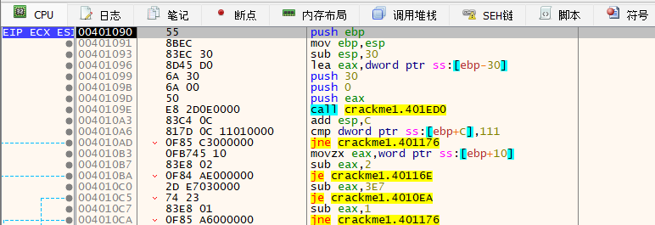
消息断点
F9运行程序，中断在0x00401090，crackme1的消息处理循环的位置

Slide 112
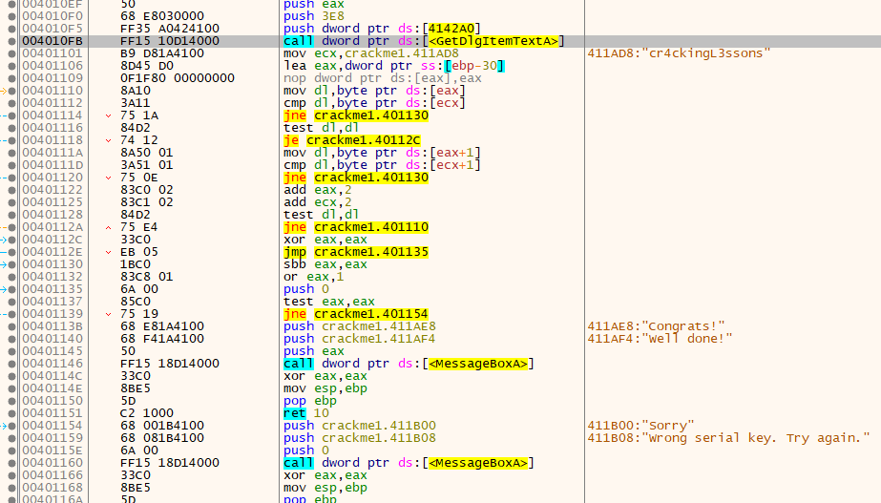
消息断点
浏览消息循环的代码，发现crackme1使用GetDlgItemTextA读取用户输入的字符串，并与一个常量字符串比较，然后根据结果弹出不同的MessageBoxA

Slide 113
条件断点
在调试过程中，在满足一定条件时断点才会触发，这类断点称为条件断点 x64dbg的条件断点可以按寄存器、内存、消息等设断点

Slide 114
条件断点
条件断点是带有条件表达式的INT 3断点
在INT3断点的基础上添加一个条件表达式
INT3断点中断程序执行
x64dbg判断表达式的值，如果是非零的值，则继续中断程序
如果是0，恢复程序继续执行

Slide 115
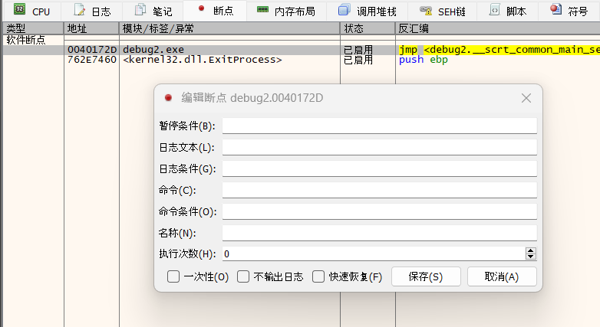
条件断点

Slide 116
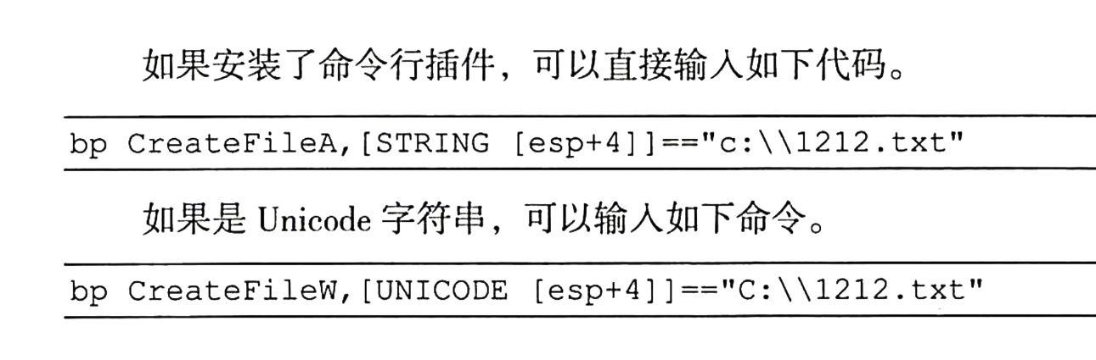
条件断点
命令行设置条件断点

Slide 117
条件断点
除了具有条件断点的功能
还能记录断点处函数表达式或参数的值
可以设置断点的次数，每次符合条件的中断，记数器的值就减一

Slide 118
多选题
10分
x64dbg支持的断点类型？
A
软件断点
B
硬件断点
C
条件断点
D
内存访问断点
提交

Slide 119
多选题
10分
下面哪些断点会使程序执行速度变慢？
A
软件断点
B
硬件断点
C
条件断点
D
内存访问断点
提交

Slide 120
本章知识点
动态逆向分析
x64dbg加载程序
x64dbg的界面
Memory Map
难点：重定位
执行指令
难点：执行到返回、执行到用户代码
断点 Breakpoint
难点：软件断点、硬件断点、内存断点、条件断点、消息断点

Slide 121
汇编语言与逆向技术 第12章 动态调试分析技术
王志、李旭昇、过辰锴、邓琮弋
zwang@nankai.edu.cn
南开大学 网络空间安全学院
2025-2026学年

